Slide 1
面向对象分析与设计
实验室使用管理系统
小组成员：蒋小龙 曹尚睿 何欢欢 拜卜丹 郝奕辰
Notes:
版权声明：399套精品模板商业授权，请联系【新兴办公设计】:https:/shop373145603.taobao.com，专业PPT老师为你解决所有PPT问题！

Slide 2
1
项目概况
2
需求功能描述
目录
3
需求模型
4
基本模型-类图
5
相关辅助模型

Slide 3
1
项目概况

Slide 4

实验室管理处：
1.主责实验室工作类、采购招标类相关制度建设工作。
2.负责实验室建设管理工作，监督实验室建设管理
3.归口负责实验室安全管理工作。负责实验室安全的公共条件建设、教育培训与督导、实验环境与健康等管理服务工作。
实验室预约与使用管理系统是一个覆盖了大范围的实验室使用和管理流程。它可以提供给实验室使用者、实验室管理者预约、使用或管理维护实验室内设施。
Notes:
版权声明：399套精品模板商业授权，请联系【新兴办公设计】:https:/shop373145603.taobao.com，专业PPT老师为你解决所有PPT问题！

Slide 5
2
需求功能描述

Slide 6
用户根据信誉分可划分为不同级别的用户，用户级别与设施的使用权限对应。管理员可以对用户的信息和信誉分及权限进行增删改查。
用户信息管理
1
用户可以通过系统界面浏览所有设施，系统提供设施的多级分类导航，通过关键词对设施进行查询，按设施种类分类查询，对设施的详细信息进行查看。
2
浏览导航
通过已挑选设施列表的形式，用户在浏览设施的同时可以将需要使用的设施进行挑选，最后根据已挑选设施列表和注意事项，所指定的数量，预约时间范围，人员信息来生成预约记录。生成预约记录后，用户在指定地点进行签到即可使用设施。
3
预约和使用设施
实验室管理员可以在系统内添加设施(实验室，药品，器械)信息，包括名称，别名，规格，数量，有效期，位置，负责人等信息，也可以对已有设施信息进行修改、删除等操作。
4
设施管理
Notes:
版权声明：399套精品模板商业授权，请联系【新兴办公设计】:https:/shop373145603.taobao.com，专业PPT老师为你解决所有PPT问题！

Slide 7
管理员可以显示和增删改查当前设施的数量、有效期等信息，可以通过系统对库存进行实时监控。
5
库存管理
管理员可以记录设施的借出和归还情况，包括借出时间，借用人员，预计归还时间，归还时间等信息，防止设施被滥用或丢失。
6
设施借出归还管理
系统可以对库存情况进行监控，当某种设施库存数量低于设定值时，系统自动发出库存预警，提醒管理人员及时补充库存。
7
库存预警
系统对设施的使用情况，库存情况，借用情况等进行统计，能够生成相关报表。
8
报表统计功能
Notes:
版权声明：399套精品模板商业授权，请联系【新兴办公设计】:https:/shop373145603.taobao.com，专业PPT老师为你解决所有PPT问题！

Slide 8
3
需求模型
Notes:
版权声明：399套精品模板商业授权，请联系【新兴办公设计】:https:/shop373145603.taobao.com，专业PPT老师为你解决所有PPT问题！

Slide 9
用例建模
1.参与者
根据实验室使用管理系统的功能概述，可知系统的参与者有：预约用户，系统管理员,实验室管理员,平台，仓库管理员。所有参与者的描述如下：
参与者 | 描述
预约用户 | 使用实验室使用管理系统进行设施的预约与使用的用户
系统管理员 | 管理实验室的所有用户的信息的人员
仓库管理员 | 管理设施库存仓库的工作人员
平台 | 预约用户的成批注册信息输入的平台
实验室管理员 | 负责实验室设施的更新的人员
存储柜 | 控制和获取存储柜状态
警报器 | 发送警报

Slide 10
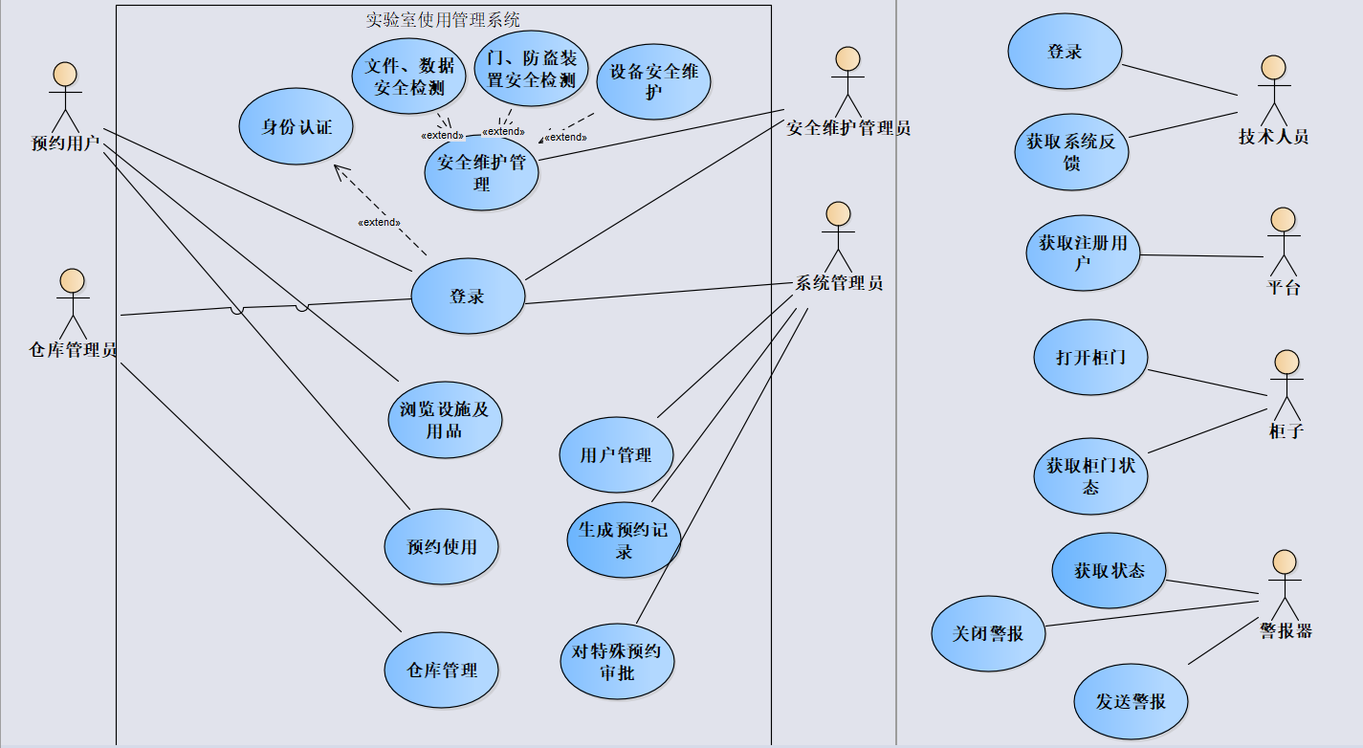
主用例图
3.用例图
绘制
主 用 例 图

Slide 11
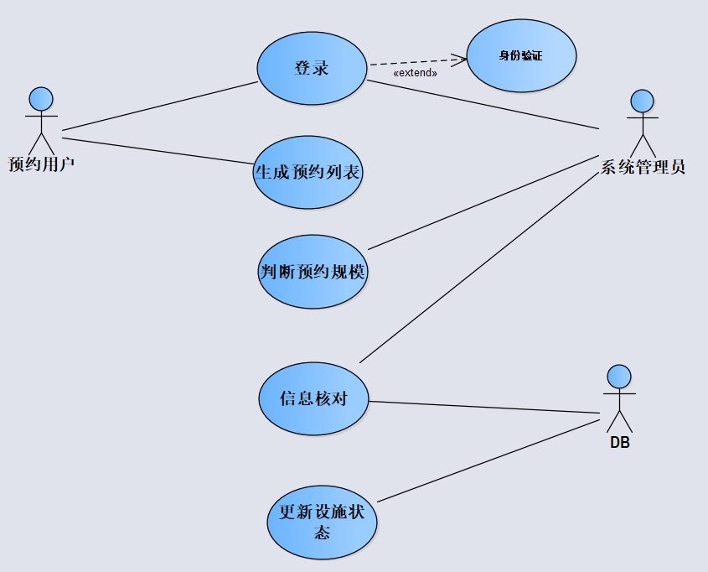
登录
次 用 例 图
预约使用

Slide 12
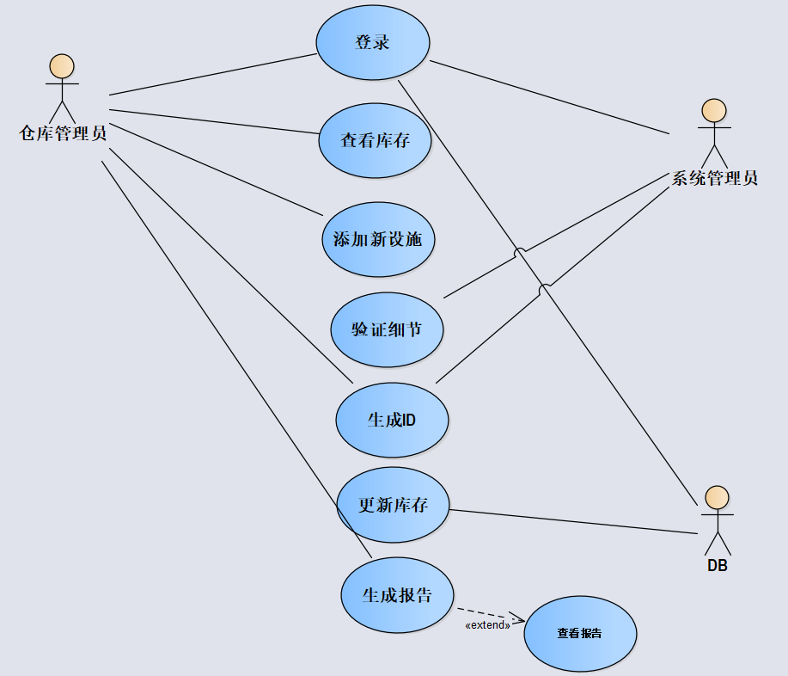
次 用 例 图
库存更新

Slide 13



4.用例描述
1）注册新账号
2）登录
3）安全维护管理
4）预约设施
5）特殊预约审批
6）规模界限划定
7）浏览设施及用品
8）管理用户信息
9）获得反馈
10）门、防盗装置安全检测
11）文件、数据安全检测
12）设备安全维护
13）获取注册用户
14）仓库管理
15）系统管理

Slide 14

事件流：
基本路径：
a）当预约人员选择注册新账号功能时，用例开始
b）预约人员输入用户名和密码
c）预约人员再次输入密码
d）预约人员输入验证码
e）系统检查验证码是否正确
f）系统检查用户名是否已经被其他人注册
g）系统核对两次输入的密码
h）预约人员根据系统提示，输入详细个人资料，包括：收货人姓名、送货详细地址、电子邮件和联系电话
i）系统检查预约人员输入的详细个人资料是否合法，例如含有非法字符、送货地址不正确、电子邮件格式不正确等
j）系统确认用户信息合法后，在用户信息数据库中新增一个账号，并通知预约人员注册成功，用例结束。
扩展：
1）选择提交前的任何时候（第9步之前），预约人员都可以选择取消本次注册请求，之前所有的注册信息都不会被保存，用例结束
2）在第5步如果发现输入的验证码不正确，则要进入第2步，且提示用户验证码错误
3）在第6步如果发现预约人员输入的用户名已被注册，则返回第2步，且提示用户更换用户名
4）在第7步，如果发现两次输入的密码不一致，或者输入的密码长度不符合要求，则返回第2步，且提示用户重新输入密码
5）在第9步，如果发现预约人员输入的详细个人资料有不合法部分，则要求预约人员重新输入合法的个人资料
后置条件：在用户信息数据库中增加了一个新账号
1）注册新账号
用例名称：注册
描述：注册用户账号
参与者：预约用户，系统管理员,仓库管理员、安全维护员、技术人员
前置条件：预约人员没有平台的用户账号

Slide 15
2）登录
用例名称：登录 描述：登陆个人账号 参与者：预约用户，系统管理员,仓库管理员、安全维护员、技术人员 前置条件：已经注册但还没有登录 事件流： 基本路径： 当选择登录时，用例开始 预约人员输入已注册账号的用户名和密码 系统验证用户名和密码 显示是否认证特殊身份 通知用户登录成功，更改账号状态为已经登录，用例结束 扩展： 在第3步如果用户名不存在或密码错误，返回到第2步，并提示预约人员重新输入用户名和密码。如果预约人员选择取消登录，用例结束 可于第四部选择特殊身份认证 后置条件：预约人员的账号状态为已登录，进入主界面

Slide 16
3）安全维护管理
用例名称：安全维护管理
参与者：安全维护员
描述：对门、防盗装置安全检测，数据、文件安全检测，设备安全检测
扩展：有门、防盗装置安全检测，数据、文件安全检测，设备安全检测三个扩展点
前置条件：完成身份认证
基本流：打开界面查看实时安全状态。
可选流：选择三个扩展点的界面进入查看

Slide 17
4）预约
用例名称：预约 参与者：预约人员 前置条件：预约人员已经登录 预约用户进入预约界面； 用户挑选设施并将其加入到设施列表； 用户确认预约并生成预约记录； 系统判断预约记录是否为常规预约还是特殊预约； 如常规预约，预约记录生效。 如特殊预约，由系统管理员确实预约是否生效 系统返回预约记录是否生效。

Slide 18
5）特殊预约审批
用例名称：特殊预约审批
参与者：系统管理员
前置条件：预约超过限定界限，发送通知
基本流：审批预约是否通过
后置条件：反馈审批结果

Slide 19
6）规模界限划定
7）浏览设施及用品
8）修改账号信息
9）获得反馈
用例名称：规模界限划定
参与者：系统管理员
基本流：设定预约规模界限和库存警告界限
后置条件：规模界限和库存警告界限改变
用例名称：浏览设施及用品
参与者：预约用户,仓库管理员、安全维护员
用例名称：浏览设施及用品
参与者：预约用户,系统管理员，技术人员
描述：修改账号信息
用例名称：获得系统反馈
参与者：技术人员
描述：获取反馈，了解不足

Slide 20
4
基本模型-类图
Notes:
版权声明：399套精品模板商业授权，请联系【新兴办公设计】:https:/shop373145603.taobao.com，专业PPT老师为你解决所有PPT问题！

Slide 21
1.类与对象
预约用户，系统管理员，安全维护实验室管理员，技术人员，仓库管理员，预约记录，实验室，仪器，用品，平台,传感器,柜子,警报器。
2.确定关系
继承：
预约用户、系统管理员、安全维护实验室管理员、技术人员、仓库管理员继承于用户。
实验室、仪器继承于设施。
关联：
预约用户 预约 预约记录
预约记录 记录 设施
预约记录 包含 实验室准则与行为规范
系统管理员 管理 用户
3.确认属性
用户：姓名，密码，身份(权限)，账号状态，账户
预约用户：信誉积分，预约设施，预约物品
预约记录：开始时间，结束时间，预约人，预约人电话
使用情况：设施名称，使用时长，使用状态
用品：分类，名称，生产日期，数量
实验室：借用人，借用人电话，联系电话，联系人，实验室名，所在地点
仪器：产地，产地，放置地点，分类标签，功能特色，购置日期，固定，固定电话，固定手机，技术团队，技术指标，联系人，生产厂家，所属单位，型号，仪器编号，仪器名称，知名用户。
柜子：柜门状态

Slide 22
4.确定操作
用户：登录，身份认证
系统管理员：用户信息，权限的增删改查，预约记录的管理
预约用户：预约使用
安全维护实验室管理员：安全维护管理，设备安全维护，实验室、防盗装置安全检测，文件数据安全检测
技术人员：获取反馈
浏览设施及用品(关联类)：浏览设施及用品
仓库管理员：查看库存状态，更新库存，生成报告，添加新设施

Slide 23
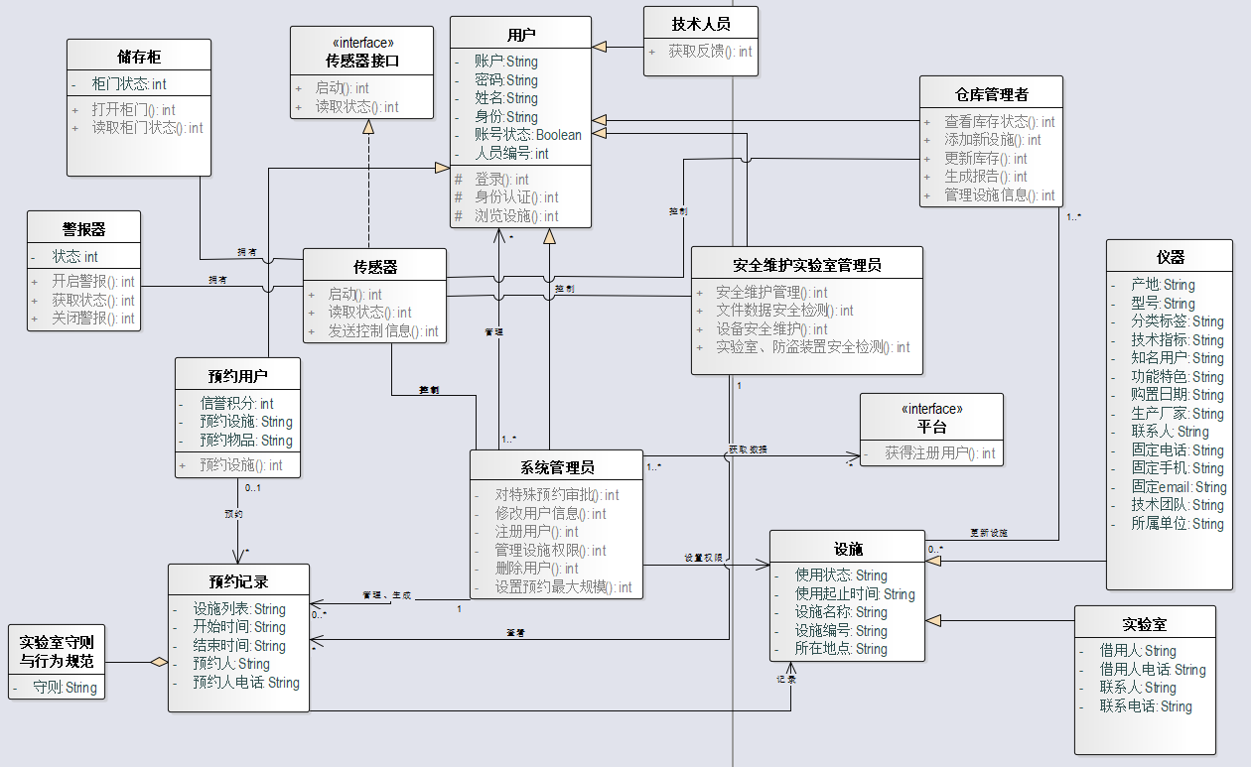
基本
模型
/
类图

Slide 24
5
辅助模型
Notes:
版权声明：399套精品模板商业授权，请联系【新兴办公设计】:https:/shop373145603.taobao.com，专业PPT老师为你解决所有PPT问题！

Slide 25
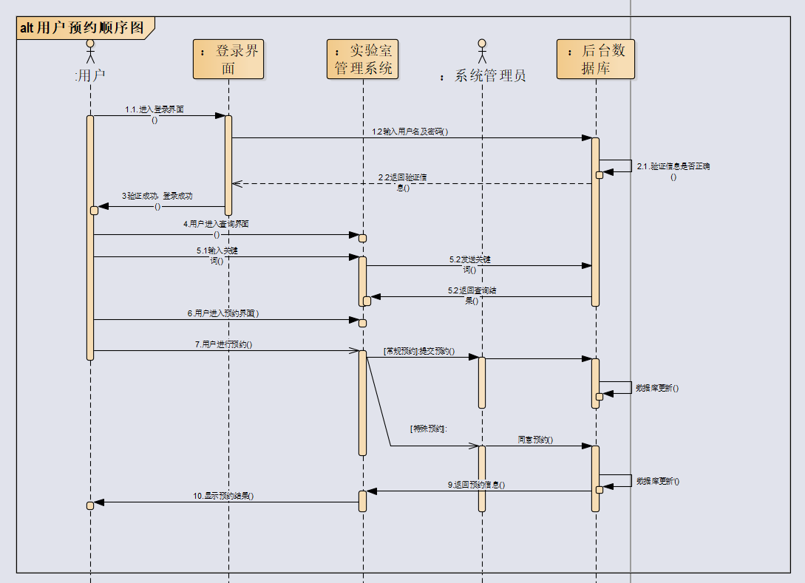

Slide 26
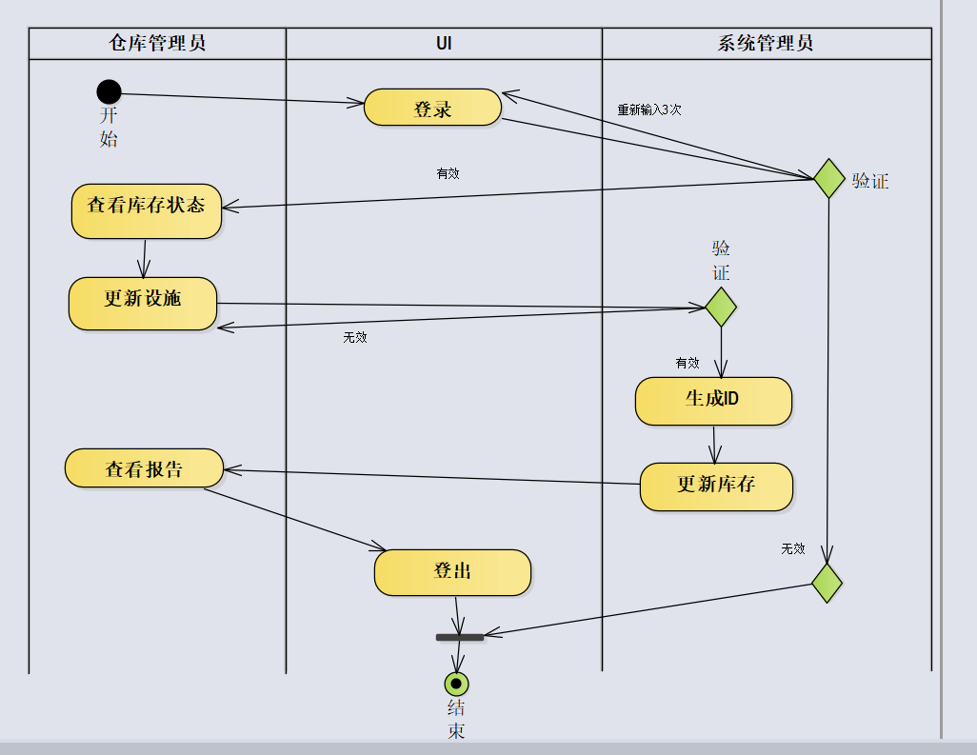
活动图
库存管理

Slide 27
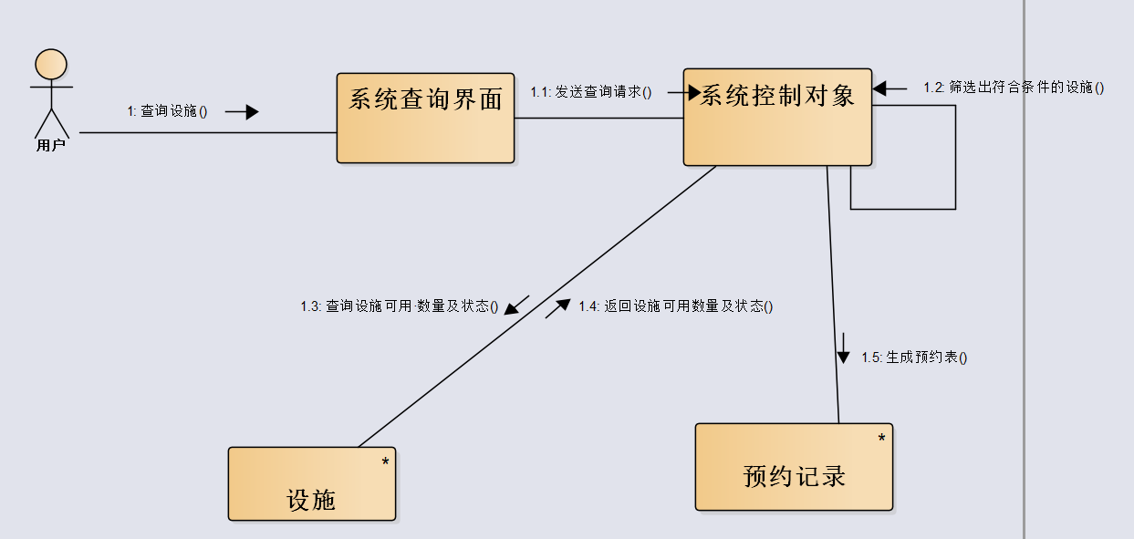
通信图 -预约使用

Slide 28
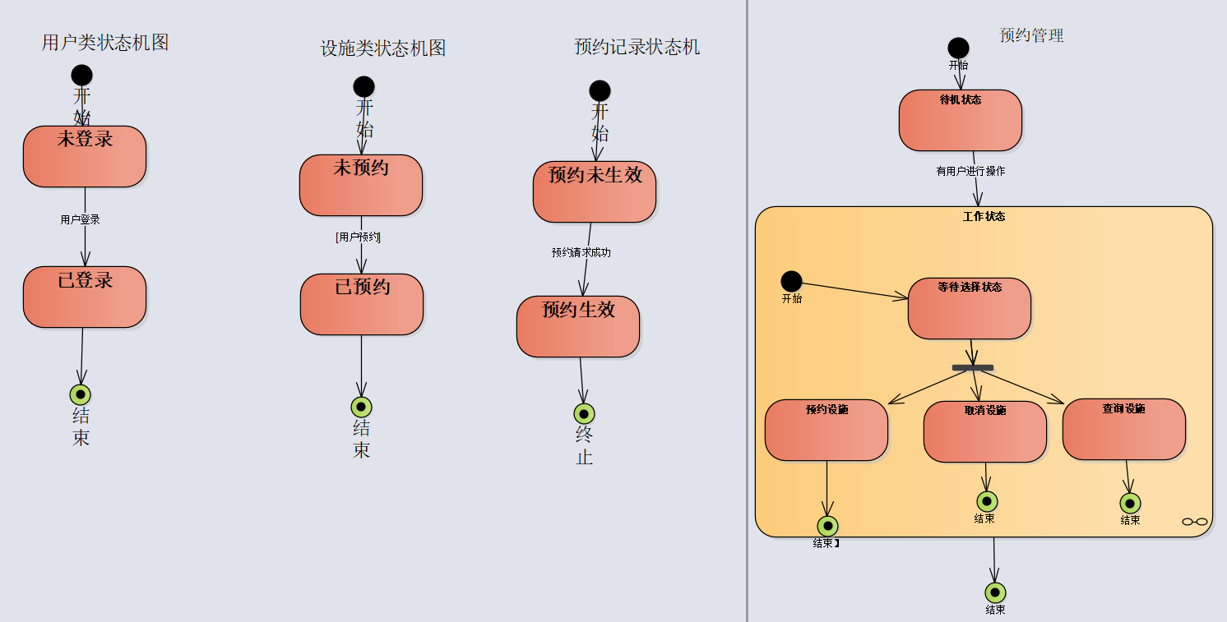
状态机图

Slide 29
谢谢观看
Notes:
版权声明：399套精品模板商业授权，请联系【新兴办公设计】:https:/shop373145603.taobao.com，专业PPT老师为你解决所有PPT问题！

